Slide 1


PetCuida: Inovando o Cuidado Animal no Brasil
Conectando corações, cuidando com excelência. PetCuida é a plataforma que redefine o bem-estar dos seus melhores amigos.
Equipe: Adriana, Emerson, Hugo, Nicoly e Vitor

Slide 2

Nossa Essência: Missão, Visão e Valores
Missão
Visão
Conectar donos a cuidadores confiáveis e especializados.
Ser líder no Brasil em serviços pet de alta qualidade.
Valores
Amor pelos pets, Segurança, Inovação e Confiabilidade em cada interação.

Slide 3
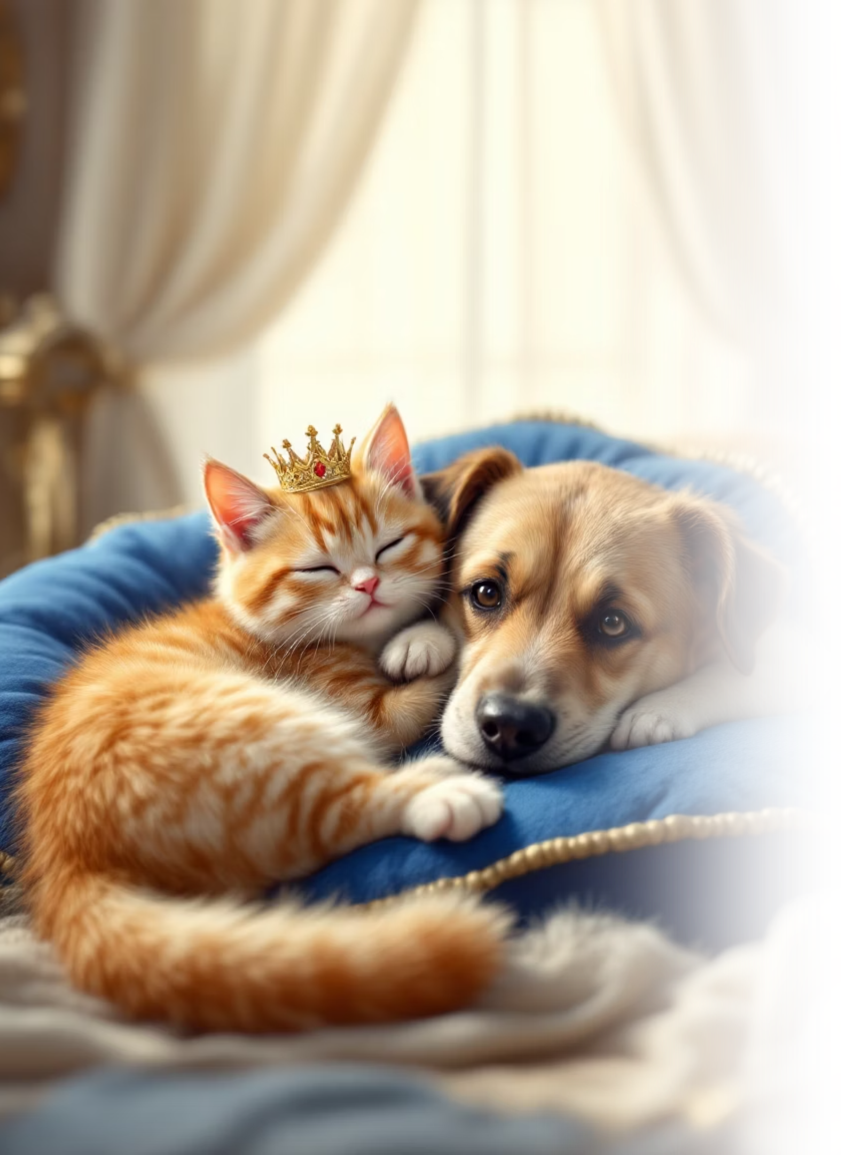
O Desafio Atual: Lacunas no Cuidado Pet
Identificamos problemas cruciais no mercado de serviços pet que geram preocupação e insatisfação:
Falta de serviços confiáveis e monitoramento em tempo real.
Pouca oferta para gatos, pets idosos e com necessidades especiais.
Medo de acidentes e ausência de seguro adequado.

Slide 4

Nossas Soluções Abrangentes
Creche Premium
Com webcams para monitoramento em tempo real e pet sitter noturno.
Pet Táxi Legalizado
Serviço seguro, além de clube de passeios exclusivo.
Emergências e Segurança
Botões de emergência, seguro pet e relatórios pós-serviço.
Perfil Digital Inteligente
Identidade digital + perfil psicológico do pet via IA.

Slide 5

Quem Queremos Atender?
Donos de Cães e Gatos
Viajantes frequentes e trabalhadores com horários irregulares.
Pet Shops e Prestadores
Parceiros que buscam mais visibilidade e organização.
Tutores Engajados
Que desejam monitoramento e relatórios detalhados do bem-estar.

Slide 6

Nosso Diferencial Competitivo
Webcams ao Vivo (Premium): Transparência e tranquilidade em tempo real.
Pet Táxi Legalizado: Segurança e conforto no transporte do seu pet.
Planos Recorrentes e Gamificação: Fidelização e engajamento para prestadores.
Serviços Especializados: Atendimento para todas as necessidades.
Relatórios Inteligentes: Insights sobre o comportamento e bem-estar do pet.
Perfil Psicológico via IA: Compreensão aprofundada da personalidade do animal.

Slide 7





Viabilização com Recursos Limitados
Parcerias Locais
MVP Simples e Eficiente
Construindo uma rede sólida de cuidadores e estabelecimentos.
Lançamento ágil com funcionalidades essenciais, evoluindo rápido.
Monetização Flexível
Marketing Digital Focado
Taxa por serviço e assinaturas básicas para iniciar.
Redes sociais e grupos especializados para alcançar o público.

Slide 8


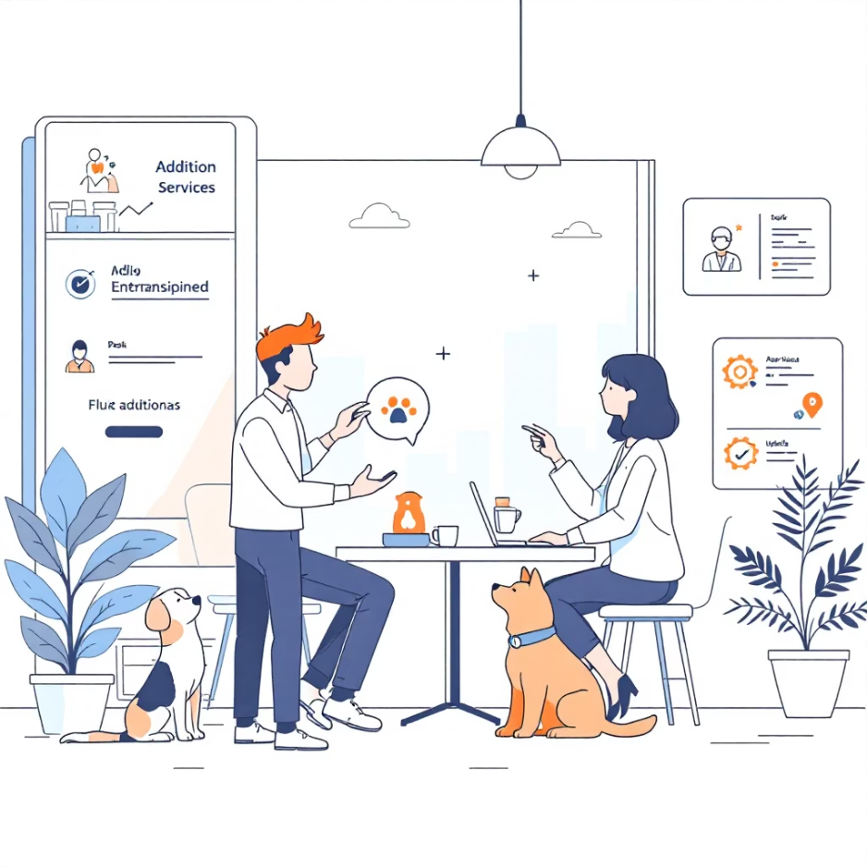
Nossa Estratégia de Monetização
20% Taxas por Serviço
35% Assinaturas
45% Comissões & Upsells
Diárias de creche, webcam e serviços VIP.
Clubes de passeios, pacotes de emergência e seguro pet.
Parcerias e serviços adicionais para maximizar o valor.

Slide 9

A Grande Inovação PetCuida
Plataforma Completa
Monitoramento em Tempo Real
Centraliza serviços e dados
Relatórios inteligentes contínuos
Gamificação & Certificação
Identidade Digital & IA
Engaja e qualifica prestadores
Perfil psicológico pet personalizado
Uma plataforma robusta que centraliza todos os cuidados, elevando a barra da confiança e personalização.
Notes:
A Grande Inovação PetCuida é uma plataforma completa que centraliza todos os serviços e dados relacionados aos cuidados com animais de estimação Ela oferece monitoramento em tempo real e relatórios inteligentes contínuos sobre a saúde e o bem-estar dos pets A plataforma também traz recursos de gamificação e certificação para engajar e qualificar os prestadores de serviço Além disso, a PetCuida oferece uma identidade digital com um perfil psicológico personalizado de cada animal, usando inteligência artificial Essa abordagem integrada eleva o nível de confiança e personalização nos cuidados com os animais de estimação

Slide 10

PetCuida 2.0: Marketplace Completo do Futuro
Marketplace de Prestadores Especializados
Serviços para Animais Exóticos
Planos de Serviços Personalizados
Cuidadores especializados em répteis, aves, roedores
Planos básico, premium e VIP
Rede nacional de cuidadores certificados dentro da plataforma
Veterinários especialistas em fauna exótica
Pacotes por espécie e idade
Ambientes controlados para necessidades específicas
Serviços recorrentes com desconto
Sistema de avaliação e ranking
Especialistas em diferentes espécies e necessidades
Plano de Saúde Pet Integrado
Seguro de Vida para Pets
Cobertura veterinária completa
Rede credenciada nacional
Emergências 24h
Prontuário digital integrado
Medicina preventiva e check-ups

